Slide 1
【使徒行傳】第十三課 15：1-35
南區證道堂成人主日學
CCF提供參考資料

Slide 2
大綱
15:1--35 真理和愛的平衡
15:1-12 救贖真理，堅定如鐵柱
15:13-35 信徒相交，柔軟如蘆葦

Slide 3
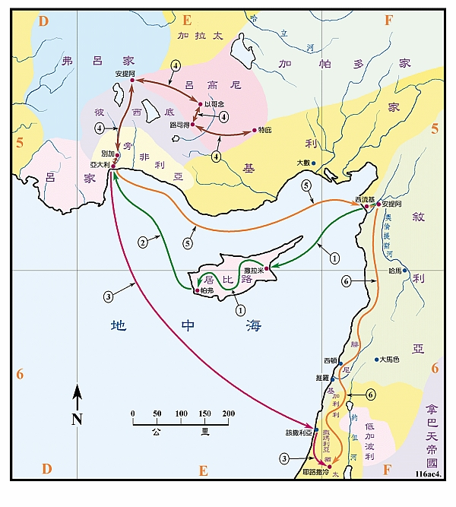
路線說明
1. 徒 13:1-12 保羅等被聖靈差遣，從安提阿經西流基到居比路島傳道，從撒拉米起，經過全島直到帕弗。
2. 徒 13:13 保羅等從帕弗過海，來到旁非利亞的別加 ( 應是經過亞大利港 )。
3. 徒 13:13 約翰在別加離開保羅等回耶路撒冷。
4. 徒 13:14-14:23 保羅等去安提阿、以哥念、路司得和特庇工作，再回別加。
5. 徒 14:24-26 保羅從別加經亞大利回安提阿。
6. 徒 15:1-5 保羅等從安提阿上耶路撒冷，經過腓尼基和撒瑪利亞，沿途傳講福音。
保羅第一次佈道，很多外邦人信了主

Slide 4
15:1-12 救贖真理，堅定如鐵柱
有幾個人從猶太下來，教訓弟兄們說：「你們若不按摩西的規條受割禮，不能得救。」【15:1】
當時的爭議：外邦人信主後是否要先做猶太人，行割禮，守摩西律法？ 背景（猶太人）：
福音是從猶太人開始的，信了耶穌的猶太人已受割禮，仍然遵守食物上的規條，守安息日，重視十誡和其他道德律法。
這些規條是神當年藉著摩西在西奈山曠野頒給以色列人律法中的一部分，在當時的目的是要此民族從世界其他民族中分別出來，藉著儀式，食物的潔淨去認識神是聖潔的。

Slide 5
15:1-12 救贖真理，堅定如鐵柱
有幾個人從猶太下來，教訓弟兄們說：「你們若不按摩西的規條受割禮，不能得救。」【15:1】
當時的爭議：外邦人信主後是否要先做猶太人，行割禮，守摩西律法？ 背景（猶太人）：
信耶穌的猶太人認為，一個人要得救，就必須成為“猶太人”，這與相信耶穌基督並沒有衝突。但是他們不了解，外在的律法和儀式，只能顯明人在神面前的罪，並不能給人力量去遵守。

Slide 6
15:1-12 救贖真理，堅定如鐵柱
當時的爭議：外邦人信主後是否要先做猶太人，行割禮，守摩西律法？ 背景（外邦人）：
在哥尼流事件中，神賜給彼得異象，是他明白，潔淨食物的律法綑綁，已藉著耶穌的死與復活，並聖靈的內住被解開了。
外邦人聽到從保羅帶來的福音並沒有說要成為猶太人。

Slide 7
15:1-12 救贖真理，堅定如鐵柱
他們所領受的福音是：
【羅馬書3:21-26】但如今，神的義在律法以外已經顯明出來，有律法和先知為證： 就是神的義，因信耶穌基督加給一切相信的人，並沒有分別。 因為世人都犯了罪，虧缺了神的榮耀； 如今卻蒙神的恩典，因基督耶穌的救贖，就白白地稱義。 神設立耶穌作挽回祭，是憑着耶穌的血，藉着人的信，要顯明神的義；因為他用忍耐的心寬容人先時所犯的罪， 好在今時顯明他的義，使人知道他自己為義，也稱信耶穌的人為義。

Slide 8
15:1-12 救贖真理，堅定如鐵柱
傳講錯誤教導背後的原因：
不了解主耶穌十字架救贖大工已完成，信主的人已經從律法的痛苦中得自由了。
當時外邦信徒大大加增，許多人根本沒聽過舊約的教導，他們中間還保留著許多不合神心意的外邦習俗，生活方式也有許多需要改變的地方（哥林多教會就是一個明顯的例子，男女關係，拜偶像，吃祭物上）
擔心外邦信徒缺乏對神律法的認識，會造成教會中道德標準降低
驕傲的因素 – 猶太基督徒才是正統

Slide 9
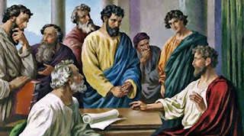
15:1-12 救贖真理，堅定如鐵柱
15:6-12 耶城教會的使徒長老聚會商議，辦論此事。
15:4 他們就述說神同他們所行的一切事。-- 宣揚神在外邦人中的作為
15:5 惟有幾個信徒...起來說：「必須給外邦人行割禮，吩咐他們遵守摩西的律法。」-- 堅持舊觀念
15:6-7a 使徒和長老聚會商議這事； 辯論已經多了 --開會開到半夜

Slide 10
15:1-12 救贖真理，堅定如鐵柱
15:6-12 耶城教會的使徒長老聚會商議，辦論此事。
彼得 – 提出教會接納哥尼流的例子（大概十年前）
‪我們得救乃是因主耶穌的恩，和他們一樣，這是我們所信的。」
眾人都默默無聲
聽巴拿巴和保羅述說神藉他們在外邦人中所行的神蹟奇事

Slide 11
15:1-12 救贖真理，堅定如鐵柱
原則：任何想添加的東西，都破壞福音的完整性
“你要信耶穌...再加上割禮...才能得救”
再加上守律法，好行為，某種經驗，奉獻，等等都是貶低和羞辱福音
我們得救乃是因主耶穌的恩，和他們一樣，這是我們所信的（15:11）
反思：你對其他信徒有什麼是不能接受的？你是否因為他們的不同而不接納他們進入屬靈的大家庭？
衣著打扮，生活習慣，文化背景，政治傾向，

Slide 12
15:13-35 信徒相交，柔軟如蘆葦
雅各的總結（15:13-21）
哥尼流的重生看到神的旨意（v.13-14）
先知預言也確認此事（v.16-18）
決定外邦人不用受割禮（v.19）
雙方所作的調整（v.20-21)

Slide 13
15:13-35 信徒相交，柔軟如蘆葦
耶路撒冷會議的認同（15:22-29）
差派猶大和西拉兩位教會領袖陪同保羅，巴拿巴返回安提阿
帶著使徒和長老所寫的信
澄清那些攪擾安提阿教會的猶太人並非是他們差派出去的
說明會議所做出的決定，皆是出於聖靈的感動（15:28）
要禁戒三件事：
偶像的污穢(向偶像獻過祭的肉）
姦淫（特別是近親結婚，與廟妓行淫）
勒死的牲畜和血（血代表生命）

Slide 14
15:13-35 信徒相交，柔軟如蘆葦
安提阿教會大得安慰（15:30 - 35）
安提阿教會的信徒因為這信的話，得了極大的鼓勵和安慰
這封信後來也被帶到加拉太地區的教會，幫助他們明白在基督裏救恩的真理。
猶太人和外邦人的需要都被關注
外邦信徒不再吃向偶像獻過祭的肉合神心意，外邦信徒不犯姦淫的罪業不會得罪神
猶太人也能因為外邦人不吃勒死的牲畜和血更容易和外邦信徒相交

Slide 15
15:13-35 信徒相交，柔軟如蘆葦
原則：基督徒要學習不因自己性格，背景，文化，傳統的限制，而使別人跌倒
你目前有為什麼煩心，有爭議？是真理教義上的嗎？或者是自己的喜好？
在你和別人的衝突中哪些是需要站立得穩，不能打折扣的？哪些是可以讓步的？
要體察自己有沒有某種程度的優越感，不能接納別人

Slide 16
15:1-35 鐵柱與蘆葦
事實和真理是智慧判斷的基礎
理解和恩典是與人和睦的橋樑
攪擾
衝突
聽證
傳講
表決
差派
和平
從分歧到合一，
聖靈帶領

Slide 17
15:1-35 鐵柱與蘆葦
耶路撒冷會議的經驗教訓
會議的目的明確，要明白神的旨意
參與者沒有帶著個人的私心慾望
每個人都願意順從聖靈的帶領
當我們在教會裡不能有統一的看見時，如何願意照以上三個原則，就能做到「聖靈和我們定意」

